Slide 1







Toán

Slide 2
YÊU CẦU CẦN ĐẠT
*Kiến thức, kĩ năng:
-Biết tính biểu thức có chứa ba chữ.
*Phát triển năng lực và phẩm chất:
- Phát triển năng lực tính toán.
- Phát triển kĩ năng hợp tác, rèn tính cẩn thận.

Slide 3


KHỞI ĐỘNG

Slide 4




Trò chơi
SÓC NÂU TÌM HẠT DẺ

Slide 5



1
3
2
Notes:
Click vào số 1,2,3 để đến câu hỏi
Click con sóc để đến slide KHÁM PHÁ
NGUỒN: ST

Slide 6





Giá trị của biểu thức a + b x 3 với a = 12, b = 3 là:
21
45
15
31
Notes:
Click hạt dẻ để về slide câu hỏi

Slide 7

Giá trị của biểu thức a x b + 3 với
a = 6, b = 2 là:
30
12
15
16
Notes:
Click hạt dẻ để về slide câu hỏi

Slide 8

Đâu là biểu thức có chứa
hai chữ?
11 + m x 32
a –16 +72
a x b
32 : c +7
Notes:
Click hạt dẻ để về slide câu hỏi

Slide 9
Luyện tập

Slide 10

1. Chu vi P của hình tam giác có độ dài ba cạnh lần lượt là a, b, c (cùng đơn vị đo) được tính theo công thức:
P = a + b + c
a + b + c là biểu thức chứa mấy chữ?
a
b
a + b + c là biểu thức có chứa ba chữ
Tính chu vi hình tam giác, biết:
a) a = 62 cm, b = 75 cm, c = 81 cm.
b) a = 50 dm, b = 61 dm, c = 72 dm.
c
Thay chữ bằng số vào biểu thức rồi tính giá trị biểu thức đó.
Hãy nêu ý tưởng thực hiện?

Slide 11

1. Chu vi P của hình tam giác có độ dài ba cạnh lần lượt là a, b, c (cùng đơn vị đo) được tính theo công thức:
P = a + b + c
a
b
Tính chu vi hình tam giác, biết:
a) a = 62 cm, b = 75 cm, c = 81 cm.
c
Với a = 62 cm, b = 75 cm, c = 81 cm thì chu vi hình tam giác là:
P = a + b + c = 62 + 75 + 81 = 218 (cm)

Slide 12


1. Chu vi P của hình tam giác có độ dài ba cạnh lần lượt là a, b, c (cùng đơn vị đo) được tính theo công thức:
P = a + b + c
a
b
b) a = 50 dm, b = 61 dm, c = 72 dm.
Với a = 50 dm, b = 61 dm, c = 72 dm thì chu vi hình tam giác là:
P = a + b + c = 50 + 61 + 72 = 183 (dm)
c

Slide 13


2.Với m = 9, n = 6, p = 4, hai biểu thức nào có giá trị bằng nhau?
m – (n – p)
m x (n – p)
(A)
(B)
m x n – m x p
m – n + p
(C)
(D)

Slide 14


(A) Với m = 9, n = 6, p = 4 thì m – (n – p) = 9 – (6 – 4)
= 9 – 2
= 7
(B) Với m = 9, n = 6, p = 4 thì m x (n – p) = 9 x (6 – 4)
= 9 x 2
= 18
(C) Với m = 9, n = 6, p = 4 thì m x n – m x p = 9 x 6 – 9 x 4
= 54 – 36
= 18
(D) Với m = 9, n = 6, p = 4 thì m – n + p = 9 – 6 + 4
= 3 + 4
= 7
Vậy với m = 9, n = 6, p = 4 thì biểu thức (A) và (D) có giá trị bằng nhau; biểu thức (B) và (C) có giá trị bằng nhau.

Slide 15
TRÒ CHƠI: HÁI BƯỞI

Slide 16
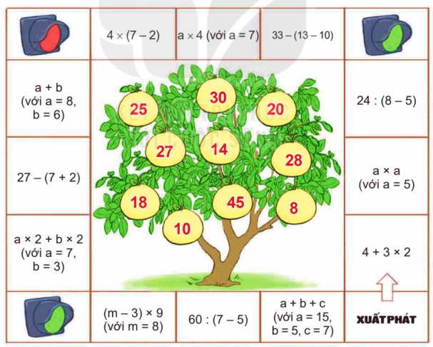
Cách chơi
-Chơi theo cặp
-Người chơi xuất phát từ ô BẮT ĐẦU. Khi đến lượt, người chơi gieo xúc xắc. Di chuyển số ô bằng số chấm trên xúc xắc.
-Nêu giá trị biểu thức ở ô đi đến. Nếu đúng thì hái được quả bưởi ghi số là giá trị biểu thức đó. Nếu sai thì quay về ô xuất phát trước đó.
-Nếu đến ô có đèn xanh thì được đi tiếp, nếu đến ô có đèn đỏ thì dừng lại một lượt, nhường lượt chơi cho người khác.
- Trò chơi kết thúc khi có người hái được 5 quả.

Slide 18
CHÚC CÁC EM HỌC TỐT!

